Slide 1
„G.E.M“ ООД
Представя

Slide 2
Библиотечно- информационна система

Slide 3
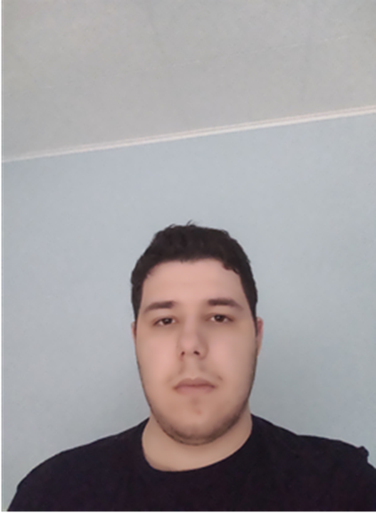
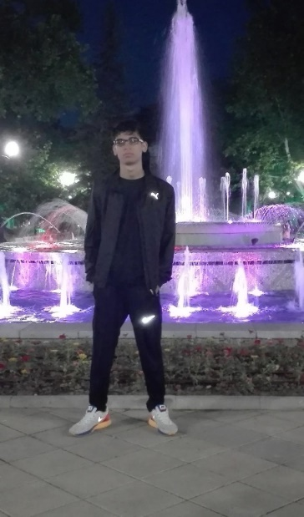
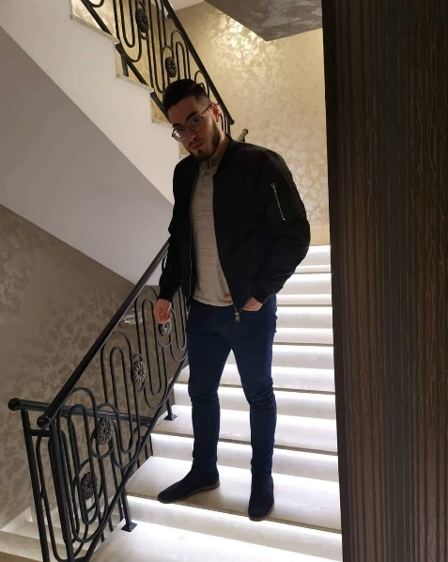
Описание на екипа
Мартин Ангелов
Project Manager
Фак. №: 183017
ГЕОРГИ ГЕОРГИЕВ
PROGRAMMER
ФАК. №: 183016
ЕРЗИН ЕТЕМ
TESTER/BUSINESS ANALYST
ФАК. №: 183042

Slide 4
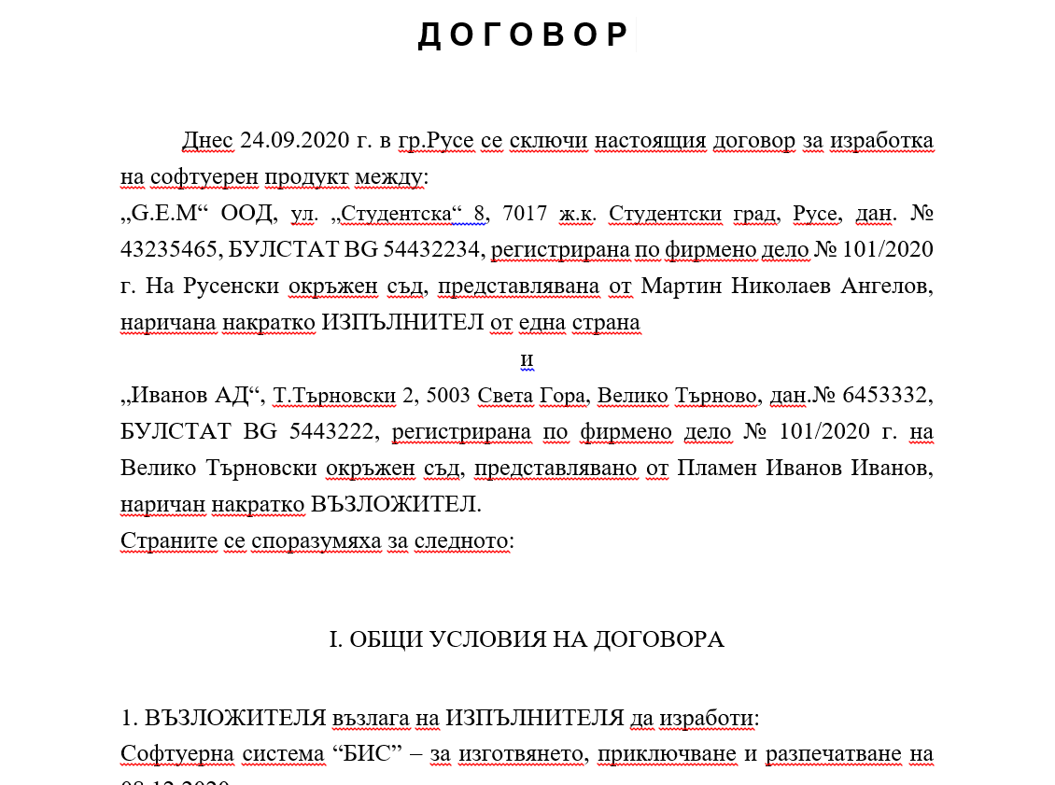
ДОГОВОР
Мартин Ангелов
Ерзин Ехлиман

Slide 5
ЕТАПИ НА ПРОЕКТА
Анализ На проекта
Проектиране
Реализация
Тестване

Slide 6
ПЛАН БЮДЖЕТ
Разход | Цена (лв)
Технически средства (хардуер, лицензи) | 1000
Обучение | 500
Заплати
Мениджър: 20 лв/час | 9600
Бизнес анализатор/Tестер: 15 лв/час | 7200
Програмист: 15 лв/час | 7200
Реклама и др. представителни разходи | 500
Разход за овладяване на риска | 1000
Разходи за текущи нужди (офис материали, други) | 200
Премии и бонуси (незадължително) | 3000
Обща цена на проекта | 30200

Slide 7
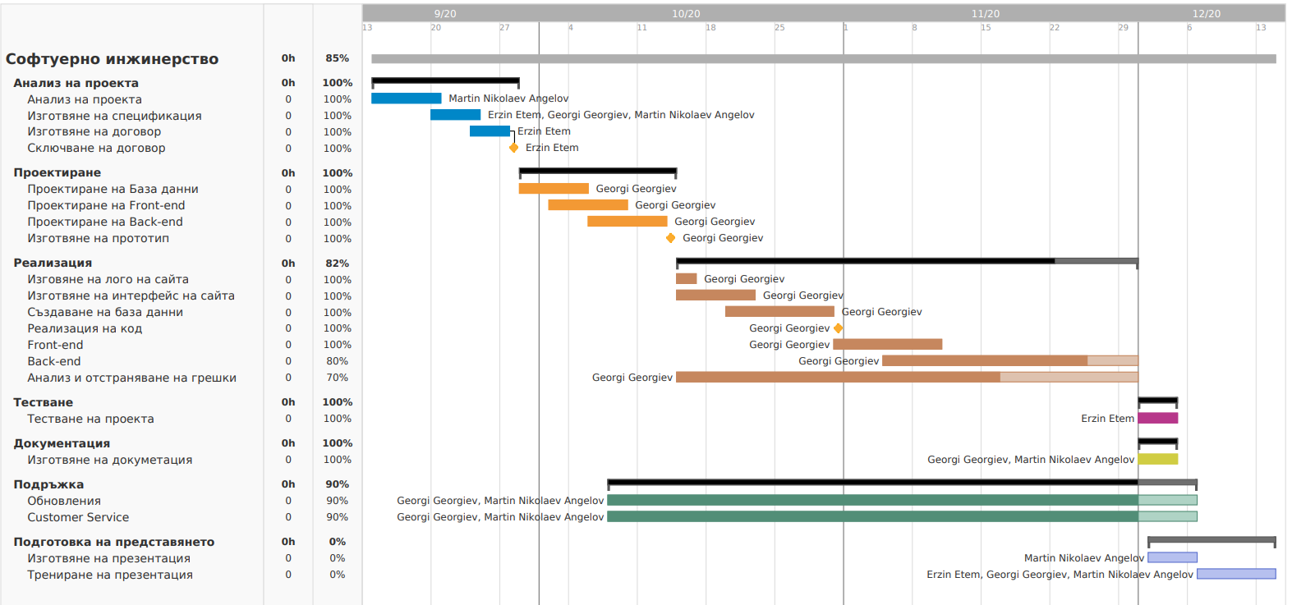
ГАНТ ГРАФИК

Slide 8
Функционални изисквания на клиента
информацията се въвежда ръчно в системата и се съхранява в база данни, до която библиотечна системата трябва да има достъп.
Филтър за търсене на информация по даден атрибут.
Възможност за редакция на информацията за книгите.
Мартин Ангелов
Георги Георгиев

Slide 9
Нефункционални изисквания на клиента
Производителност
Системата трябва да позволява да работят паралелно поне 200 потребителя.
Надеждност
При срив системата трябва автоматично да запазва състоянието си.
Сигурност
Регистрацията на книга да се извършва само и единствено от служители на библиотеката.
Поддръжка
Системата трябва да е лесна за поддръжка – да бъде разработена така, че да се модифицира бързо с цел добавяне или изваждане на функционалност, подобряване на бързодействието и коригиране на дефекти.
Мартин Ангелов
Георги Георгиев

Slide 10
СПЕЦИФИКАЦИЯ

Slide 11
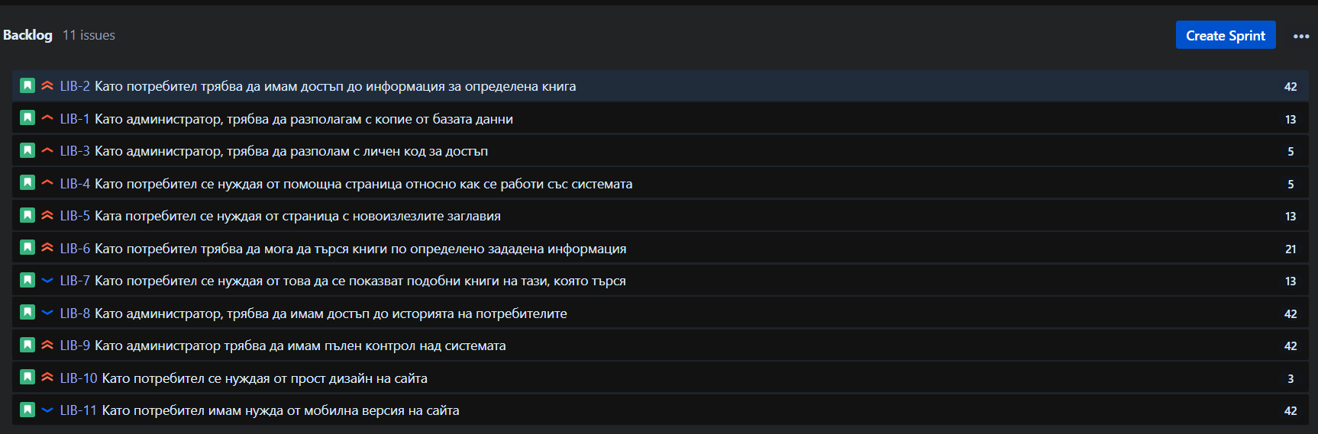
ПОТРЕБИТЕЛСКИ ИСТОРИИ

Slide 12
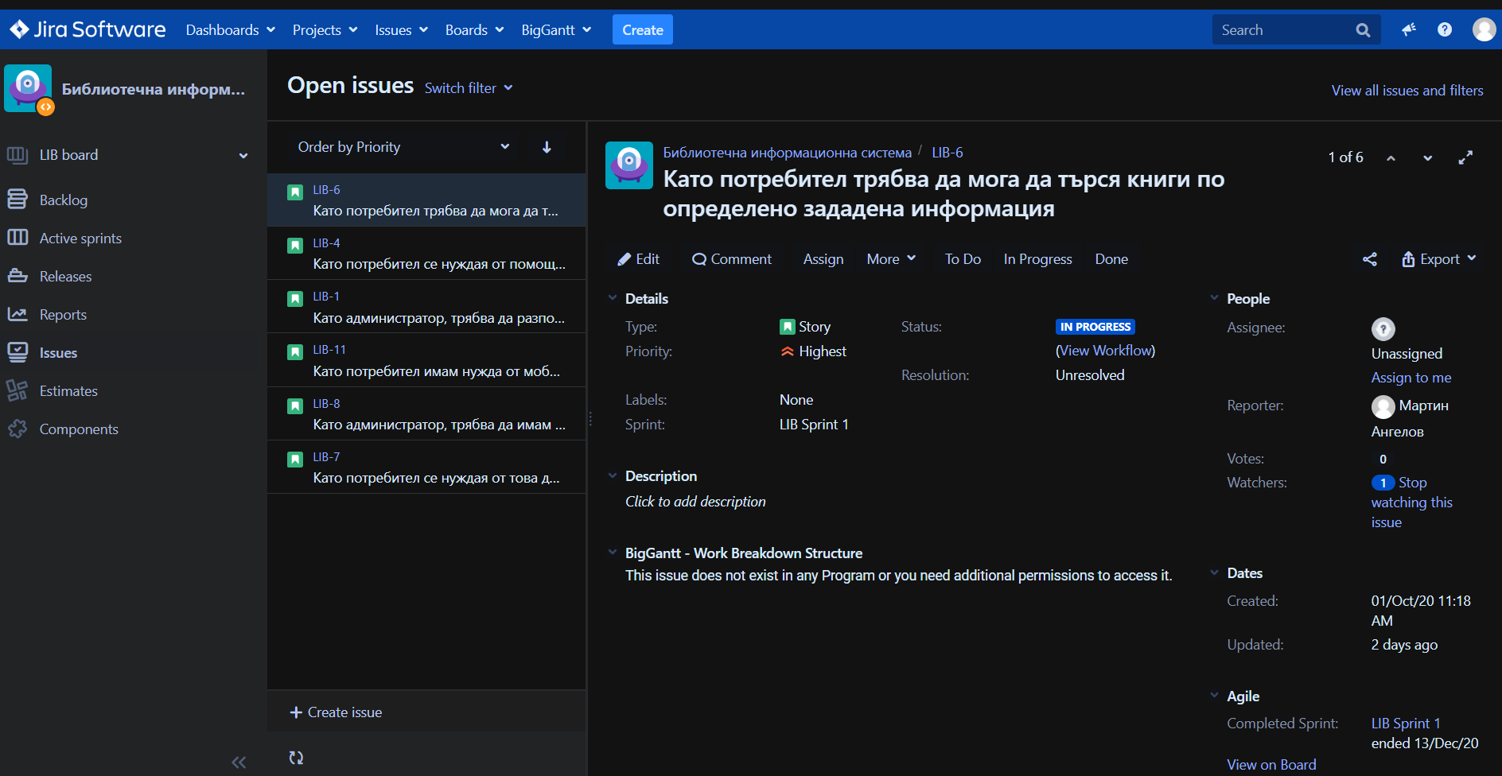
СИСТЕМА ЗА УПРАВЛЕНИЕ НА ПРОЕКТА

Slide 13
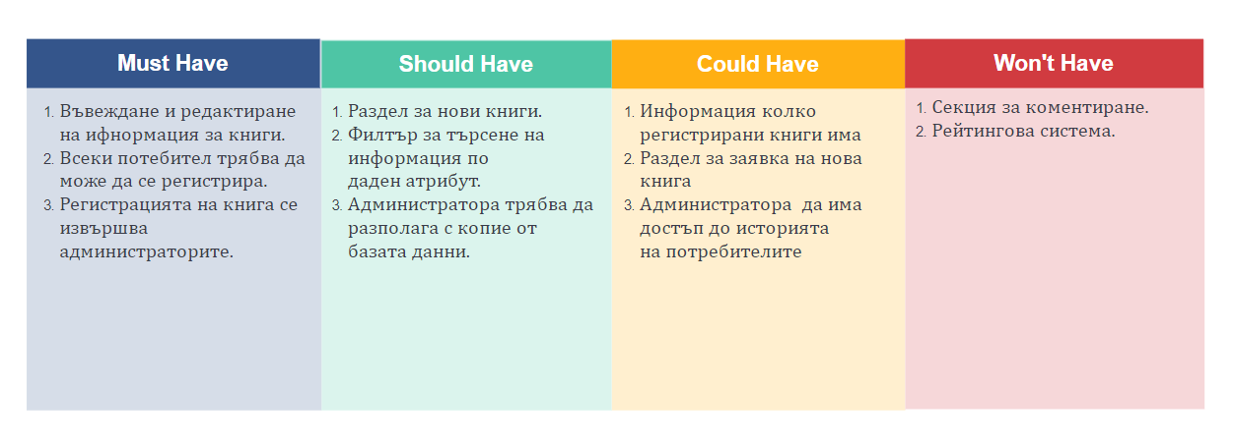
MoSCoW метод
Мартин Ангелов
Ерзин Ехлиман

Slide 14
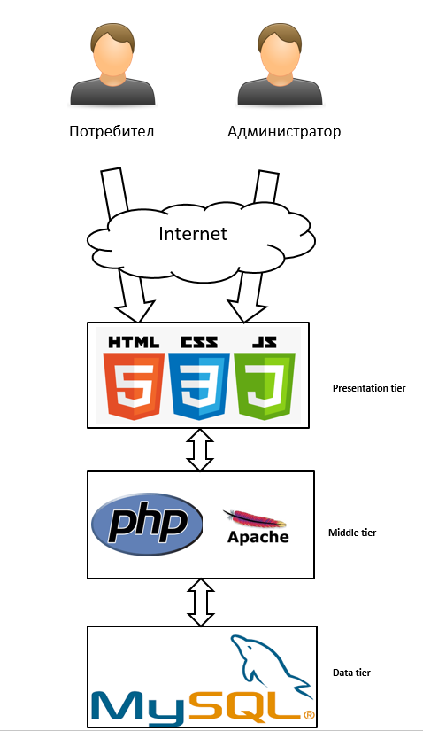
АРХИТЕКТУРА
Георги Георгиев

Slide 15
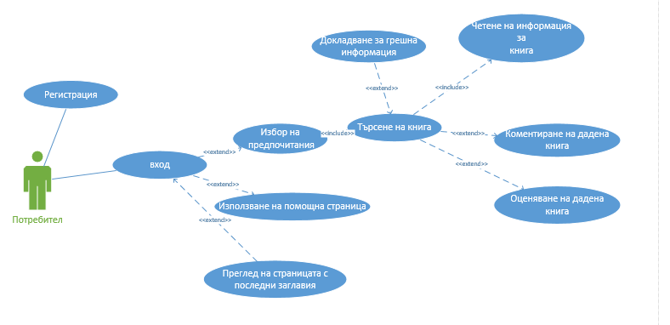
USE- CASE диаграма за потребител
Георги Георгиев

Slide 16
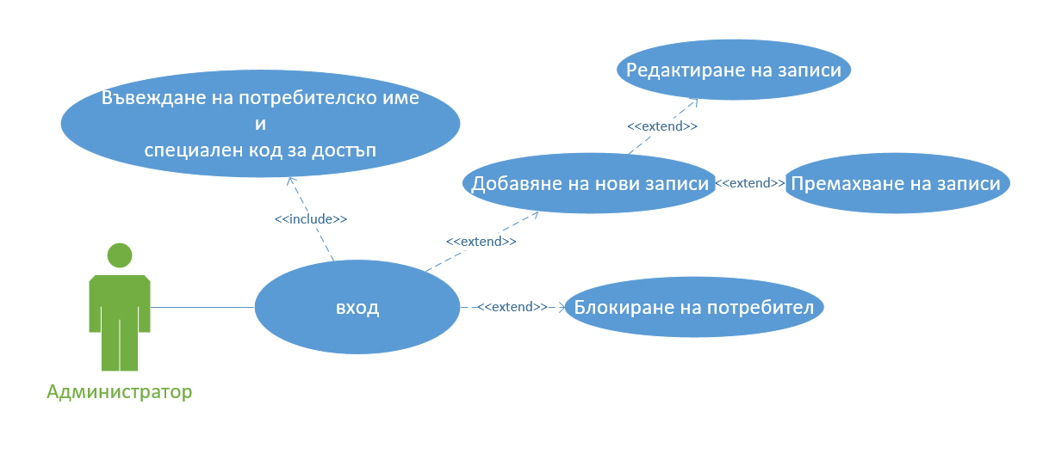
USE- CASE диаграма за администратор
Георги Георгиев

Slide 17
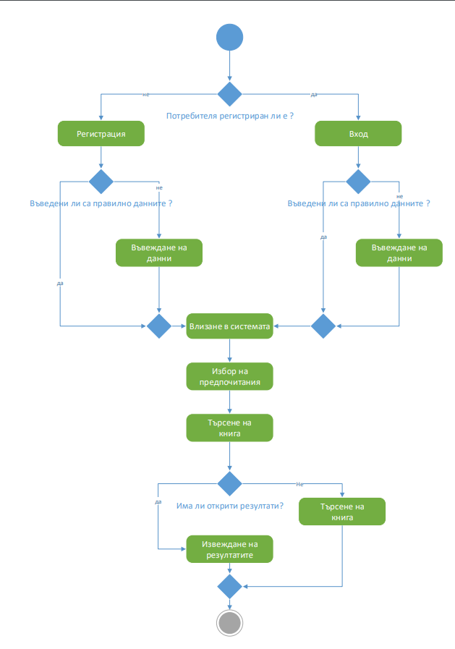
Activity диаграма
Георги Георгиев

Slide 18
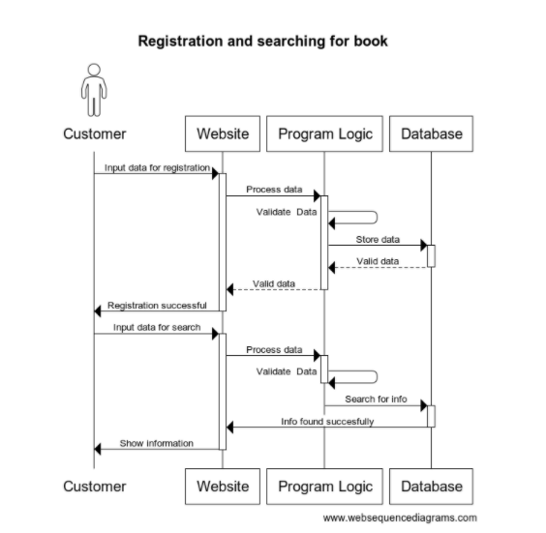
Sequence диаграма
Георги Георгиев

Slide 19
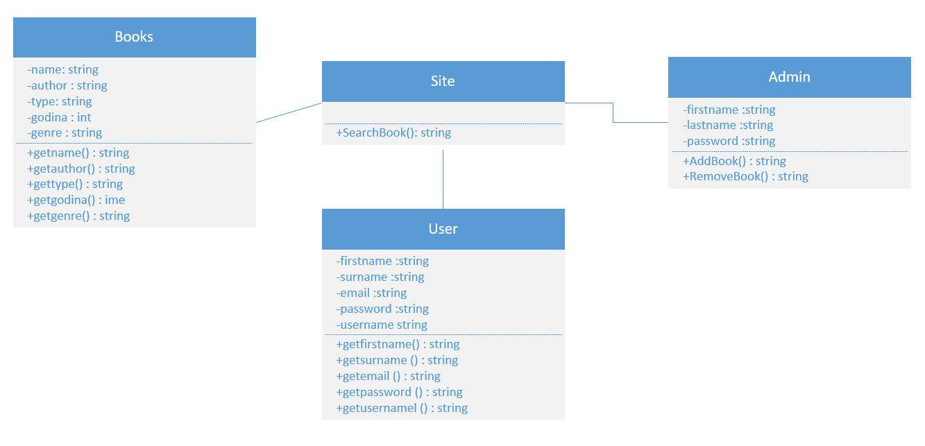
Class диаграма
Георги Георгиев

Slide 20
СОФТУЕРНА РЕАЛИЗАЦИЯ
Case инструменти: TeamGantt, Jira.
За реализация на база от данни: Използвахме phpMyAdmin в среда Xampp.
За реализация на уеб сайта използвахме: Notepad++
За чертаене на диаграмите и архитектурата: Microsoft Visio 2013.
За оформяна на текстови документи: Microsoft Word - 2013.
За презентацията е използвано: Microsoft PowerPoint 2013.
Други изпозвани програми: CorelDraw 2018

Slide 21
ТЕСТВАНЕ
Приложението е ръчно тествано от QA тестера(Ерзин), за напред е предвидено да има автоматизирано тестване.
Бяха Открити грешки, които бяха успешно премахнати, повечето.

Slide 22
ЕКИПНА РАБОТА
Събирането на екипа не е ежеседмично, но компенсираме с повече часове работа при сибиране.
Изводи:
Работата по проекта протече гладко. Екипът се сработи много добре помежду си. Всеки член от екипа си изпълни задачите и допринесе за успешното реализиране на продукта.
Като препоръка може да се добави нуждата от по-често събиране на екипа.

Slide 23
ЗАКЛЮЧЕНИЕ
Проекта има бъдеще, ако бъде напълно завършен, има поддръжка от екипа и обема на екипа се увеличи.

Slide 24
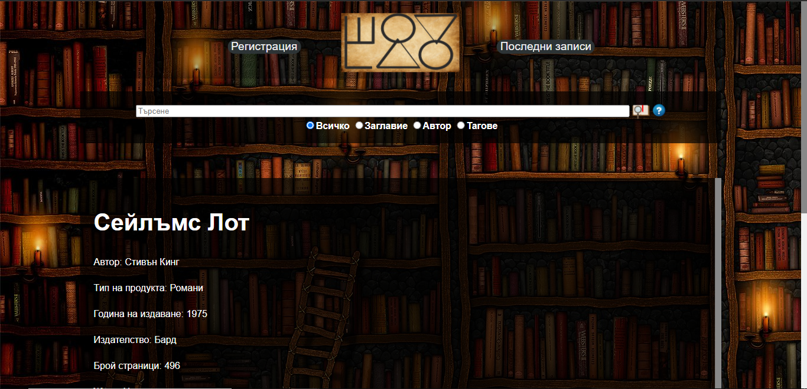
Снимки на приложението

Slide 25
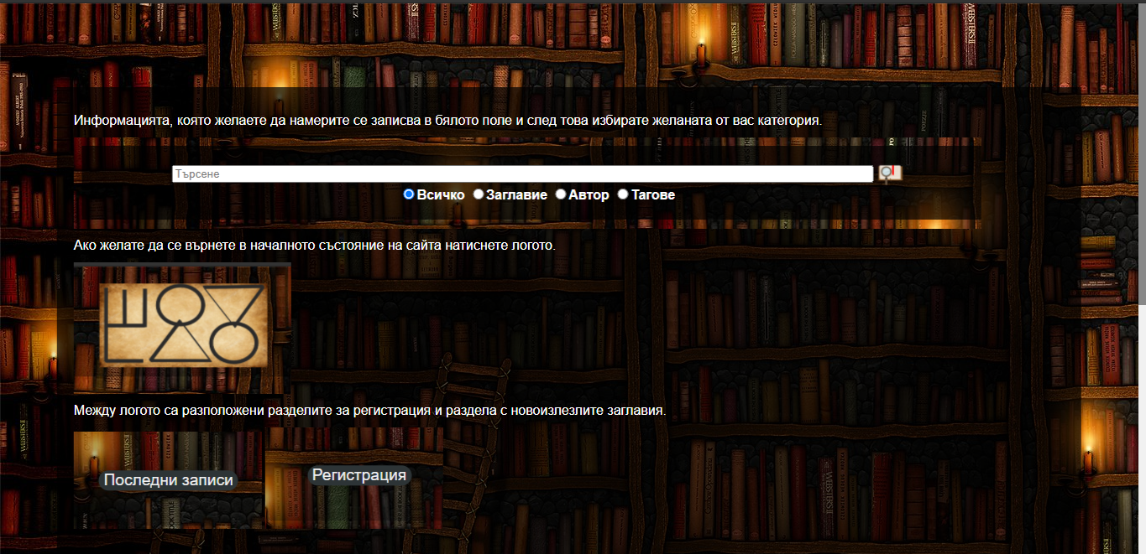
Снимки на приложението

Slide 26
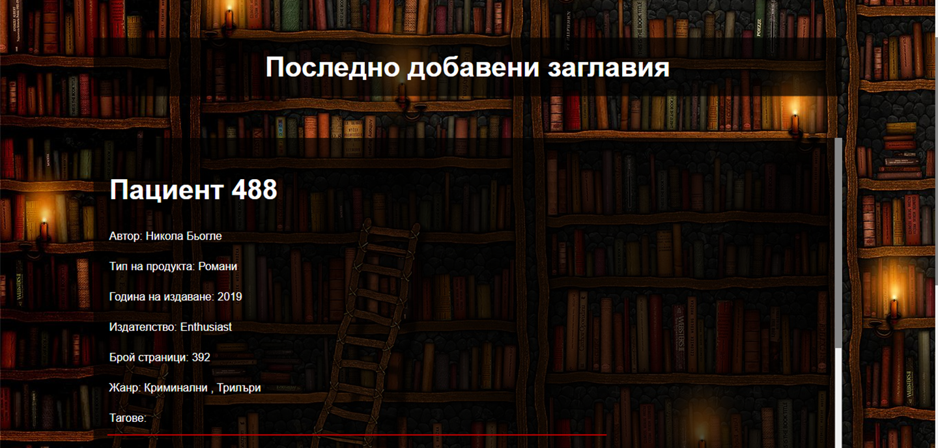
Снимки на приложението

Slide 27
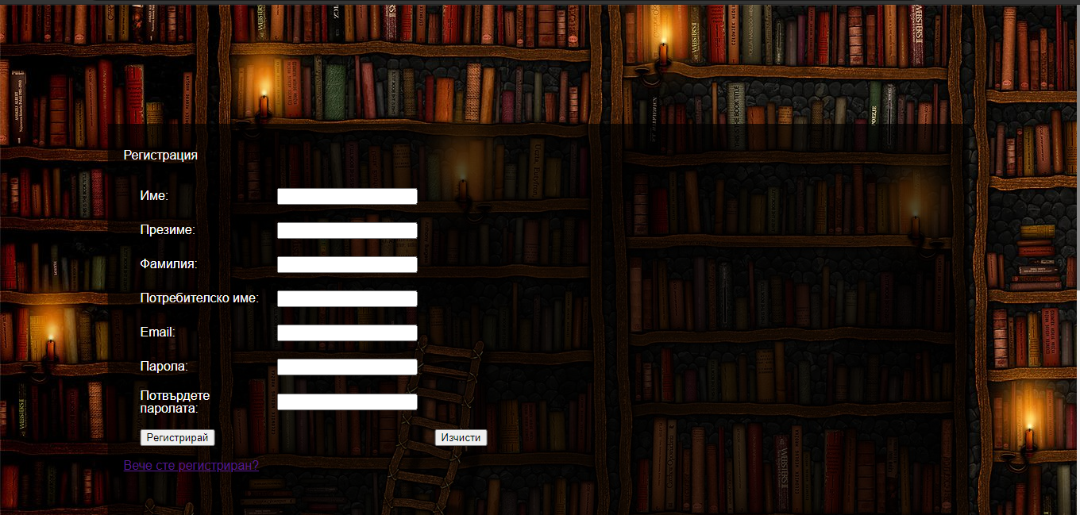
Снимки на приложението

Slide 28
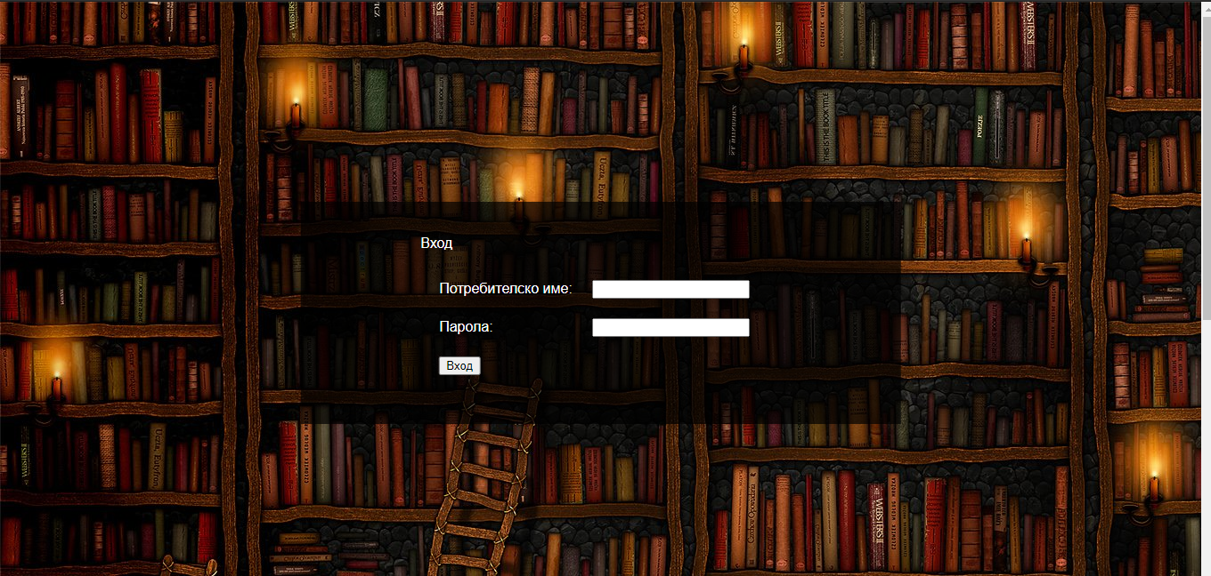
Снимки на приложението

Slide 29
Благодаря за вниманието
Време е за демонстрация на проекта.

